Slide 1
資料庫管理 Database Managent Ex.1-3 SQL指令練習
系級：物理四
學號：49814201
姓名：吳嘉峰
授課老師：楊維邦 教授
日期：2013/04/01

Slide 2
目錄
建立所需表格
線上購物系統
SQL指令練習
心得感想
情境模擬
Aggregate Function
表格設計心得
情境聯想心得

Slide 3
建立所需表格
線上購物系統

Slide 4
建立線上購物系統用表格
1. Customer
3. Smart_Phone
4. Tabelt_Computer
2. Order_list
PRIMARY KEY(Order_Number)
PRIMARY KEY(Order_Number)
CREATE TABLE Customer
(
Name char((16),
Order_Number char(8)
PRIMARY KEY(Order_Number)
)
指令格式：
CREATE TABLE 表格名稱
(
欄位名稱1 資料型別(資料長度),
欄位名稱2 資料型別(資料長度)
PRIMARY KEY(欄位名稱)
)
設為PRIMARY KEY
表示該欄位不得為空值
且為唯一

Slide 5
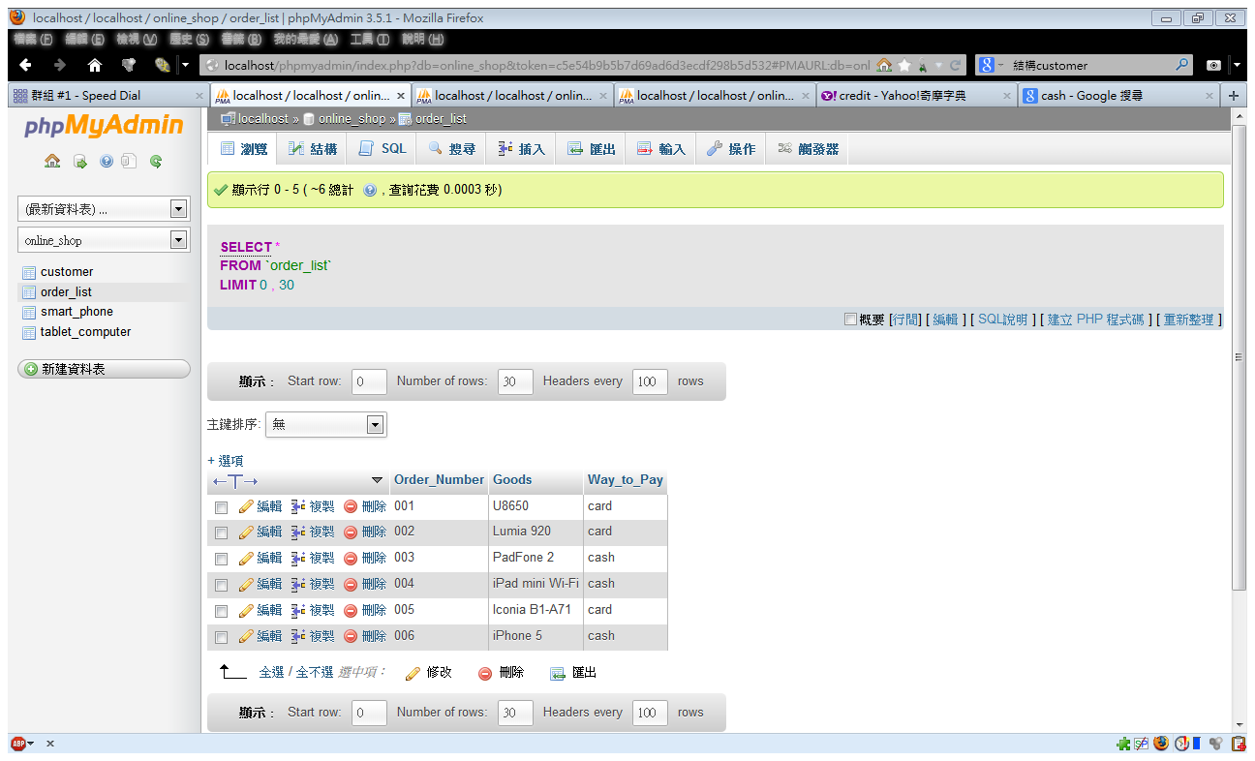
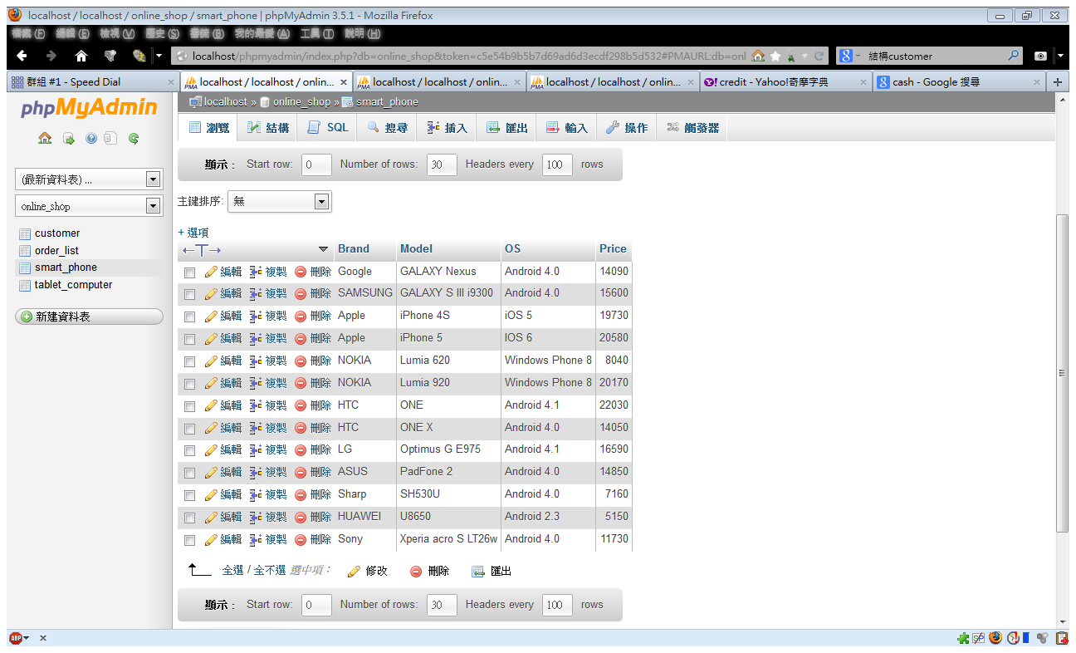
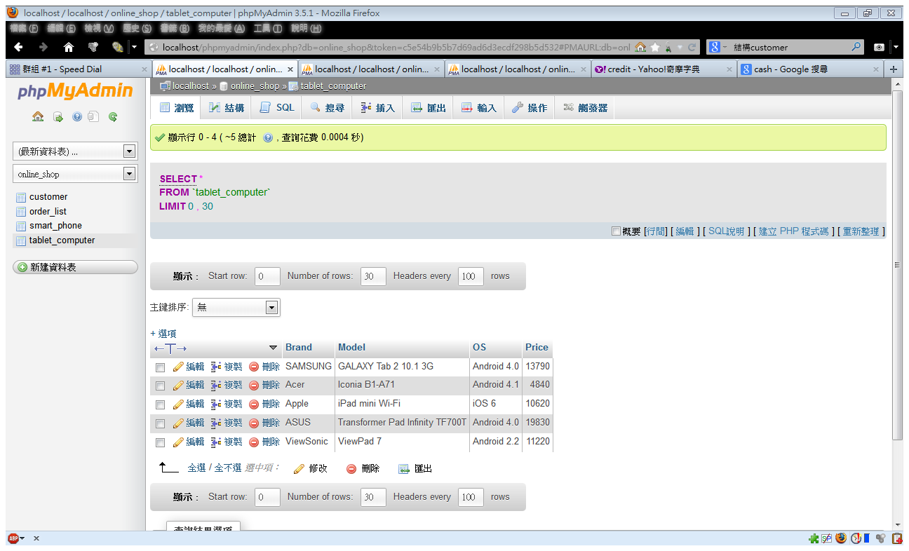
檢視表格並輸入資料

Slide 6
SQL指令練習
情境模擬

Slide 7
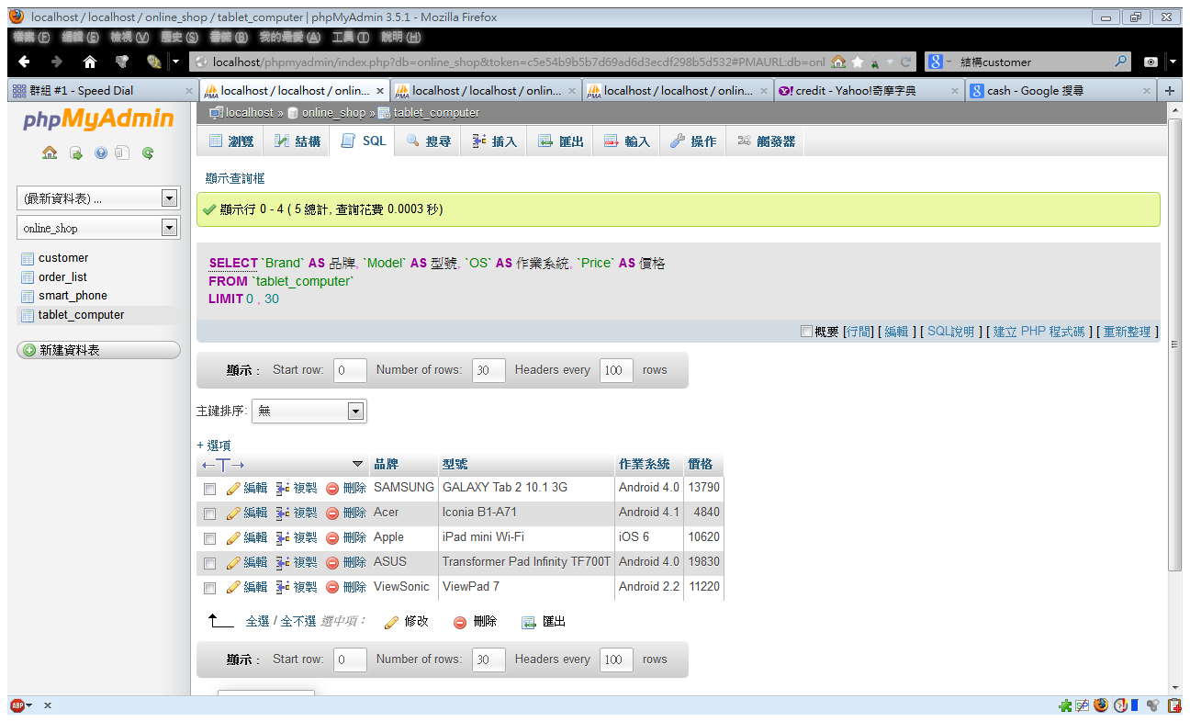
The Rename Operation
Query：
以中文顯示欄位名稱
用途：
建置多語言網站時可使用
指令語法：
SELECT `欄位1` as 新名稱 FROM `資料表名稱` WHERE 敘述式

Slide 8
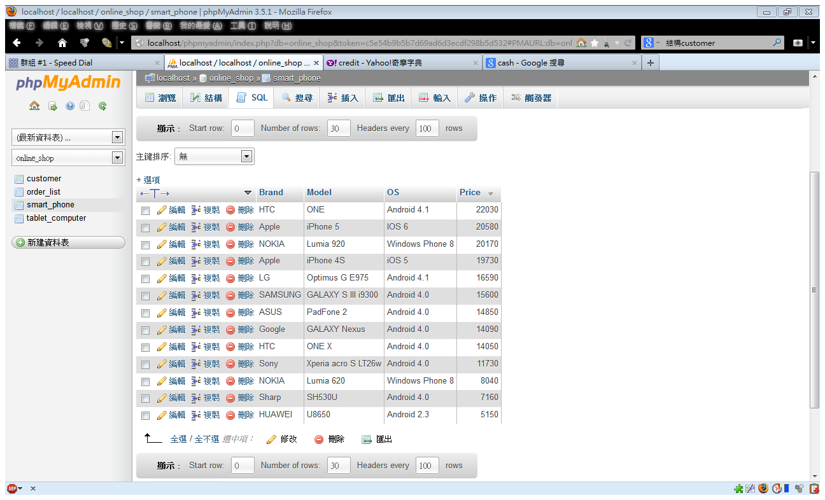
Ordering the Display of Tuples
Query：
將手機依照售價遞增排序
指令語法：
SELECT `欄位` FROM `資料表` ORDER BY `要排序的欄位` DESC #遞減排序

Slide 9
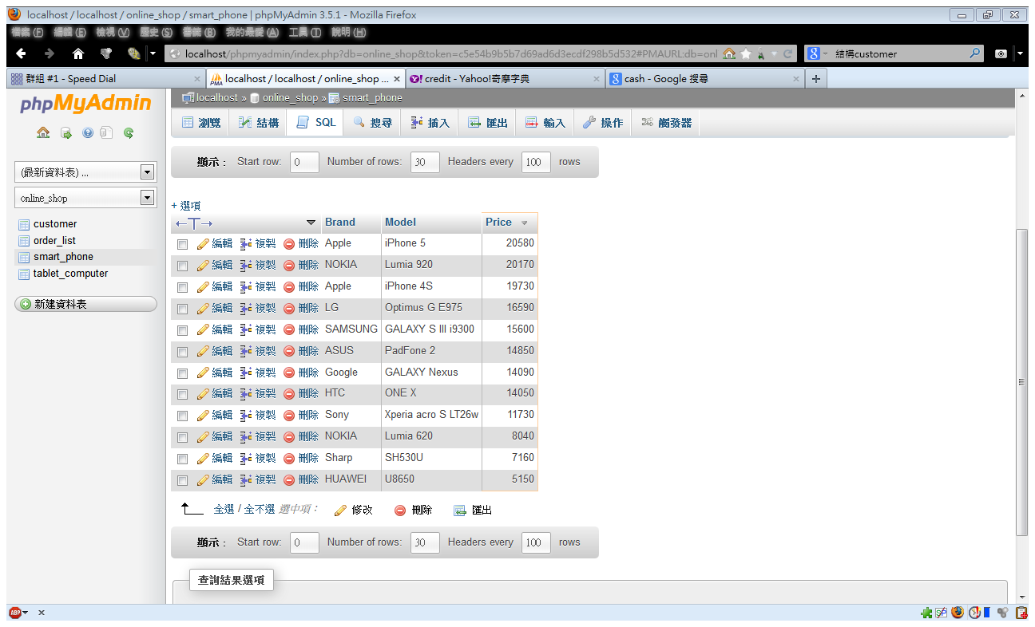
Tuple Variables
Query：
排除網站中售價最高的手機
並顯示其他手機
價格22030的HTC One沒有被顯示！
指令語法：
SELECT `欄位名稱` FROM `資料表1`, `資料表1` as 表格變數名稱 WHERE 敘述式
# 由敘述式決定要顯示的東西，重點在於可以利用Tuple Varibles來比較相同表格內的欄位

Slide 10
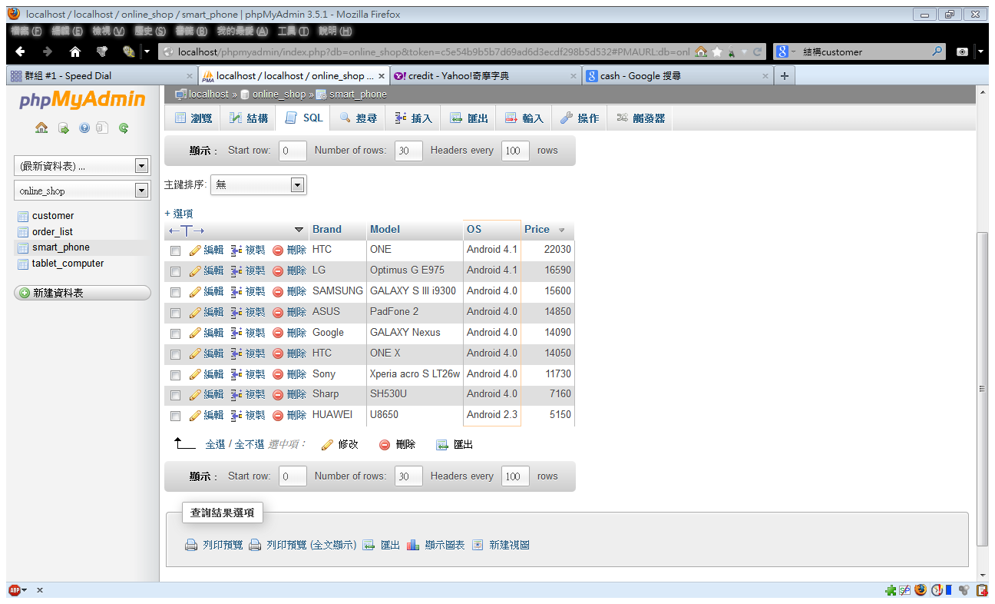
String Operation
Query：
顯示作業系統為Android之手機
各種Android版本的手機都顯示出來了
指令語法：
SELECT `欄位名稱` FROM `資料表名稱`
WHERE `欄位名稱` LIKE “%要查詢的字串%”
# %代表任何子字串
_代表任何字元

Slide 11
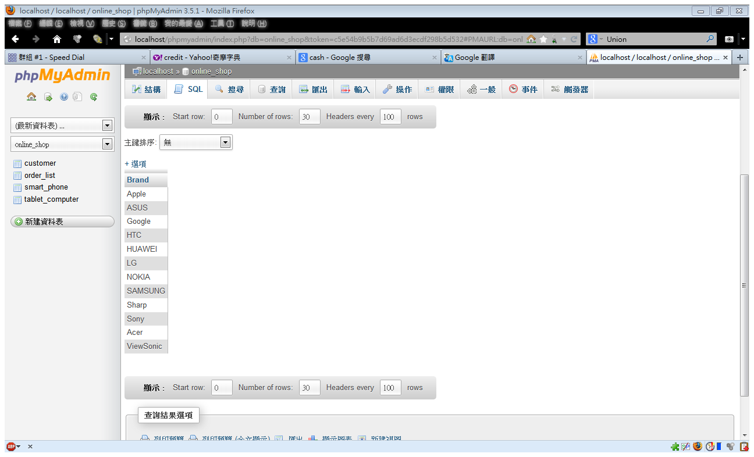
Set Operation – Union (聯集)
Brand
Apple
ASUS
Google
HTC
HUAWEI
LG
NOKIA
SAMSUNG
Sharp
Sony
Acer
ViewSonic
Query：
找出有販賣手機或平板的品牌
指令語法：
SELECT `欄位名稱1` FROM `資料表名稱1`
UNION
SELECT `欄位名稱2` FROM `資料表名稱2`

Slide 12
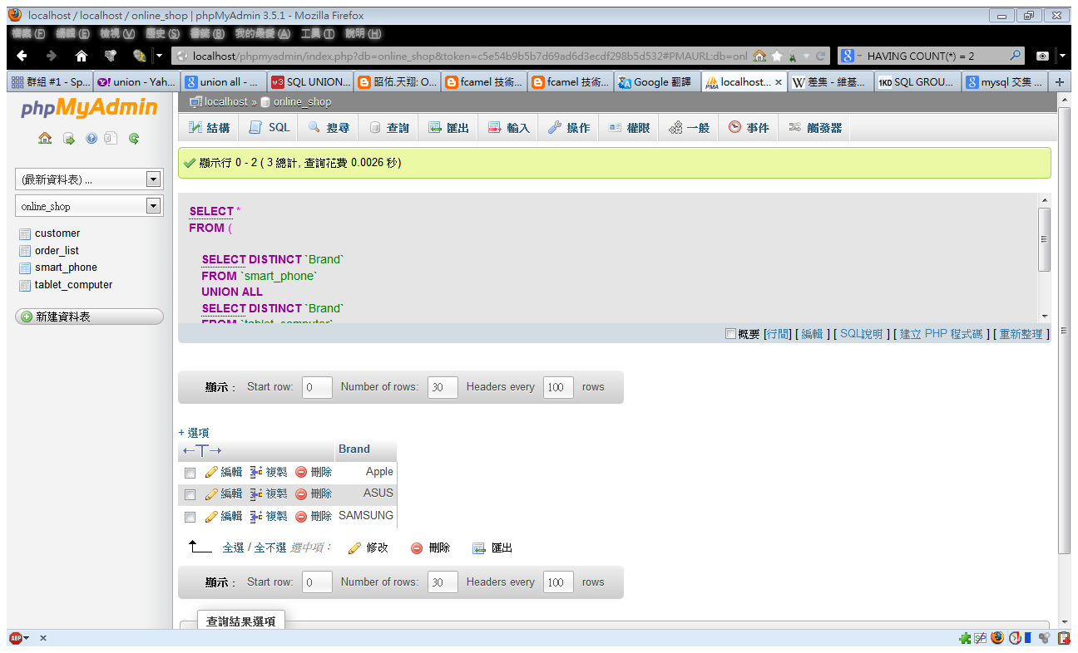
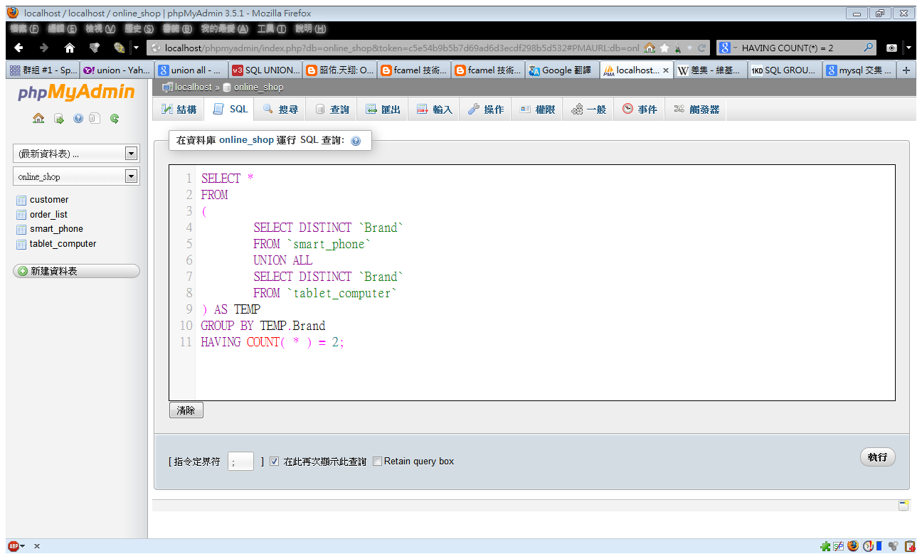
Set Operation – Intersection (交集)
MySQL指令語法： (替代語法)
SELECT *
FROM
(
SELECT DISTINCT `欄位1`
FROM `表格1`
UNION ALL #欄位1和欄位2中相同的資料不會被彙整
SELECT DISTINCT `欄位2`
FROM `表格2`
) AS TEMP
GROUP BY TEMP.Brand #依照Brand欄位的名稱來做顯示
HAVING COUNT( * ) = 2 #顯示出現兩次的欄位
Query：
找出有販賣手機
也有販賣平板的品牌
不幸的是，
在MySQL中不存在交集指令！
Brand
Apple
ASUS
SAMSUNG
SQL指令語法：
SELECT `欄位名稱1` FROM `資料表名稱1`
INTERSECT
SELECT `欄位名稱2` FROM `資料表名稱2`

Slide 13
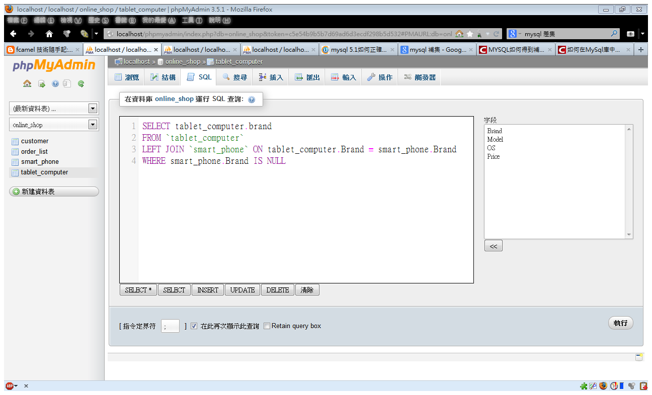
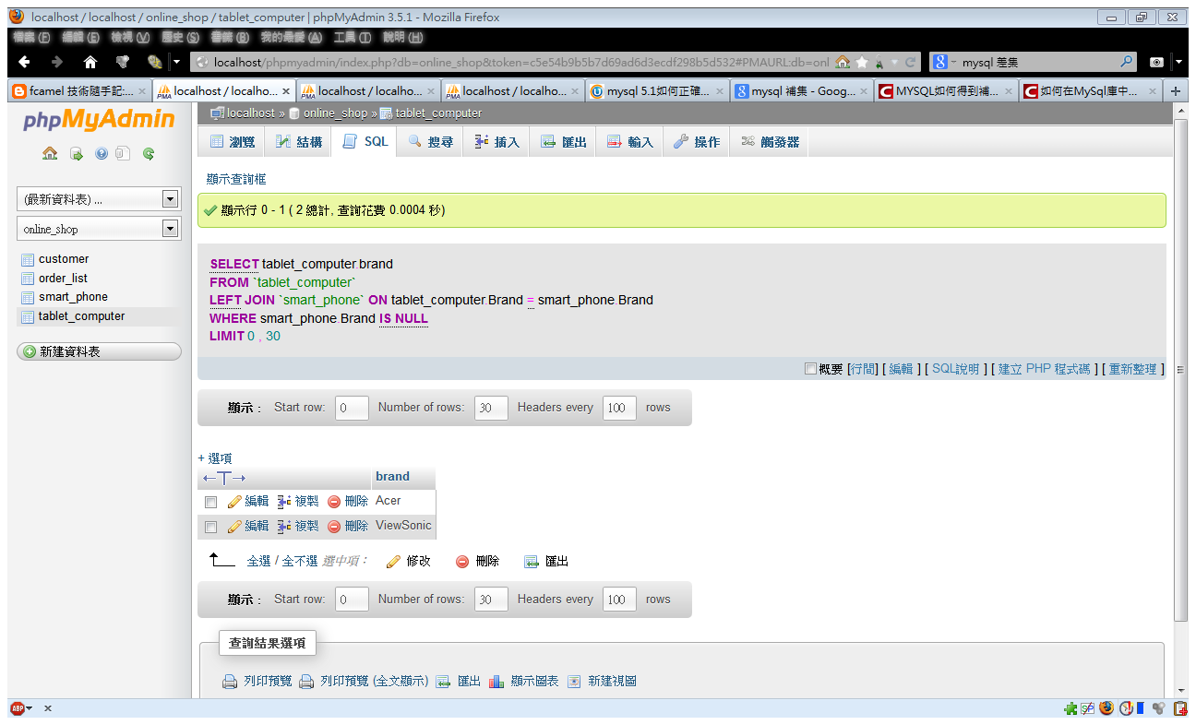
Set Operation – Complement (差集)
Query：
找出只有販賣平板
但沒有販賣手機的品牌
在MySQL中亦不存在EXCEPT指令！
Brand
Acer
ViewSonic
SQL指令語法：
SELECT `欄位名稱1` FROM `資料表名稱1`
EXCEPT
SELECT `欄位名稱2` FROM `資料表名稱2`
MySQL指令語法： (替代語法)
SELECT `欄位1` FROM `資料表1`
LEFT JOIN `資料表名稱2` ON 資料表1.欄位1 = 資料表2.欄位2
WHERE 資料表2.欄位2 IS NULL

Slide 14
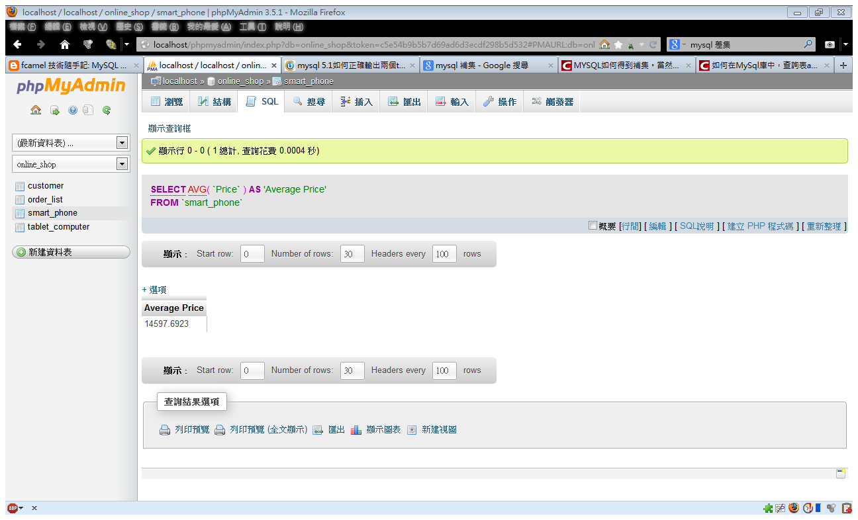
Aggreate Functions – Average Value
Query：
找出所販售手機的平均價格
平均價格=14597.6923
指令語法：
AVG(`欄位名稱`)

Slide 15
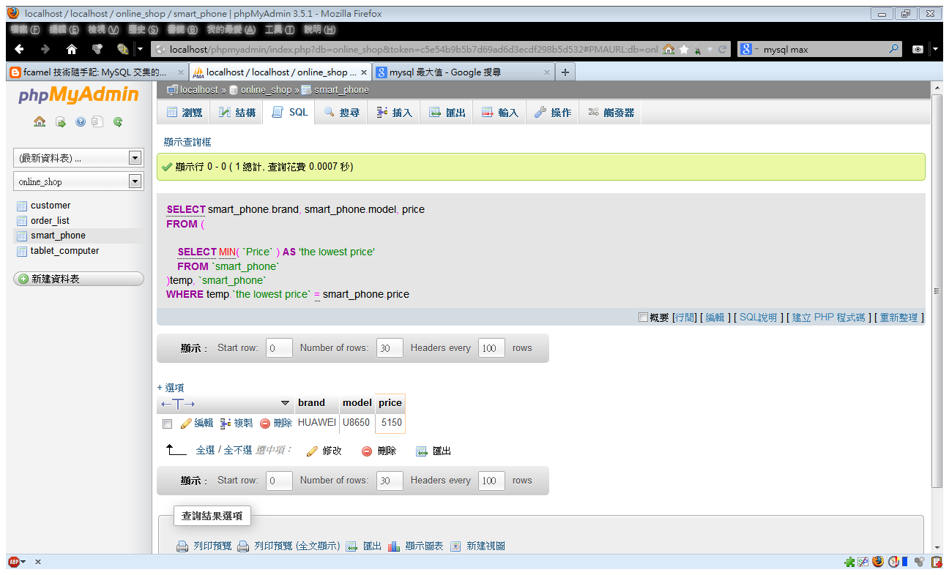
Aggreate Functions – 最大最小值
Query：
找出最貴和最便宜的手機
最低價手機：HUAWEI U8520
價格：5150
最高價手機：HTC ONE
價格：22030
指令語法：
MIN(`欄位名稱`)
MAX(`欄位名稱`)

Slide 16
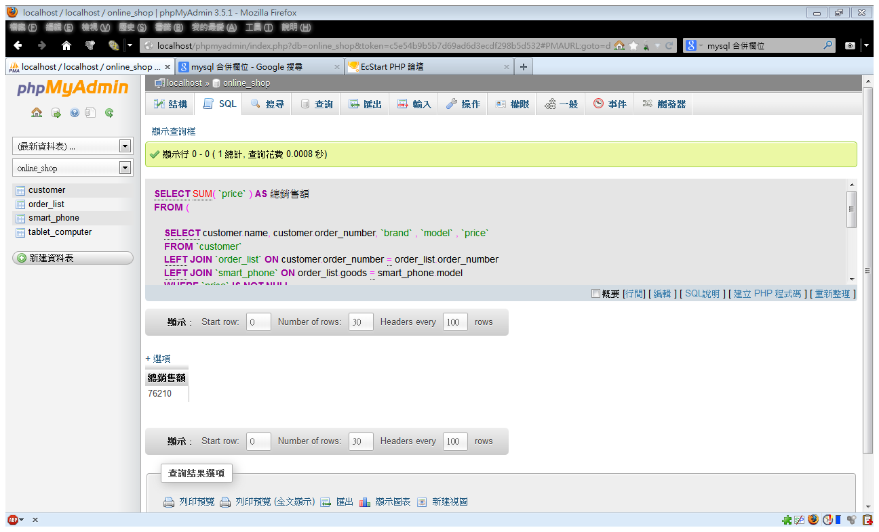
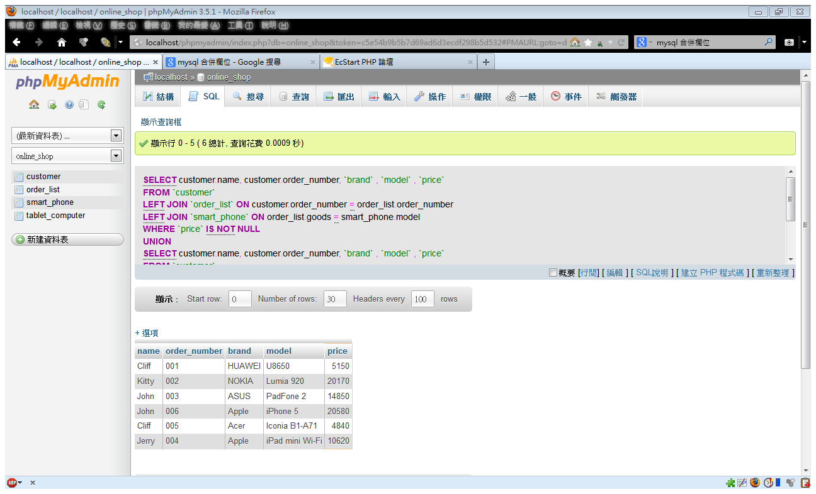
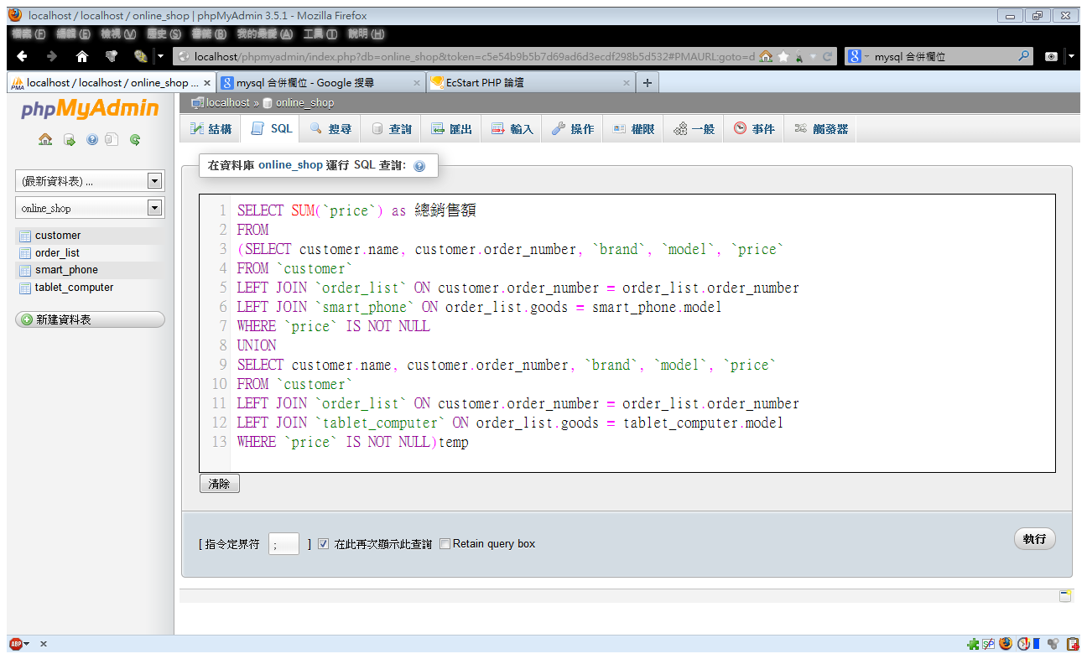
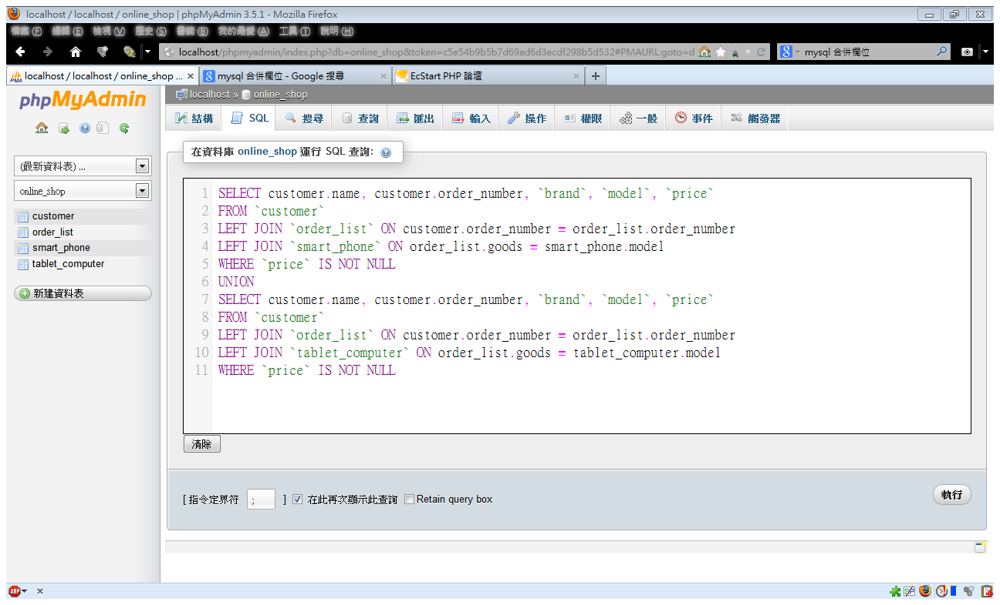
Aggreate Functions – sum of value
指令語法：
SUM(`欄位名稱`)
Query：
找出目前訂單的總銷售額
先顯示出目前訂單的狀況
總銷售額=76210

Slide 17
心得感想
表格設計&
情境聯想心得

Slide 18
心得感想
這次練習，我覺得最困難的地方在於要設想一個情境問題，並用指定的語法解決，因為要假設問題，就必須先假設系統已經設計完畢，不過其實我們還沒學過如何分割表格，所以在假設表格時就花了不少功夫，接著還要設計出一些問題可以用到我們所教得語法，最後還要完美的解決它！
在解決問題的過程中，我發現：表格設計的好壞真的很重要！因為設計差的表格，你要讀娶得時候也會需要用到非常複雜語法，增加程式設計師的困擾，我這次就被我自己設計的訂單表格給逼瘋了！
接著，第二大困境，MySQL居然沒有提供交集與差集的語法！這時候我們只能土法煉鋼，用既有的語法組合來達到目的，設計的過程中，便以經使用到了COUNT, GROUP BY, HAVING等aggregate function。
最後，本來想設計出可以計算每個顧客所消費的總金額，不過因為表格設計不良，所以只好改計算訂單的總銷售額，相信等我們學會表格設計的方法後，一定可以更容易的完成這個目標。

Slide 19
The End.
Thank you!

